Slide 1
Технический комитет по стандартизации ТК 165 «Системы автоматизированного проектирования электроники»
Стандартизация цифровых двойников электроники в области энергетической эффективности и энергосбережения
Председатель ТК 165
Шалумов Александр Славович,
профессор, доктор технических наук, лауреат премии Правительства РФ в области науки и техники

Slide 2
При обсуждении нового проекта Комплексного плана отдельное внимание хотели бы обратить на значимость вопроса стандартизации систем автоматизированного проектирования и виртуальных испытаний (САПР) электроники – электронной аппаратуры (ЭА) и электронной компонентной базы (ЭКБ), составляющих основу цифровых двойников.

Slide 3
Электроника широко применяется в энергетике, промышленности и машиностроении. В мире участились катастрофы энергетических установок, управляемых ненадёжной электроникой. Электроника для энергетики, создаваемая без сквозного автоматизированного проектирования и без применения комплексного моделирования, обречена на низкую надёжность и отказы в процессе эксплуатации. С данной проблемой сталкиваются практически все энергетические компании, использующие электронику на своих объектах.

Slide 4
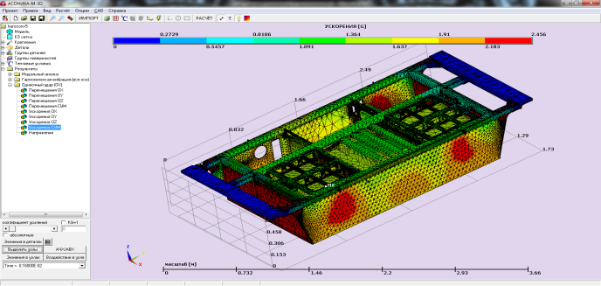
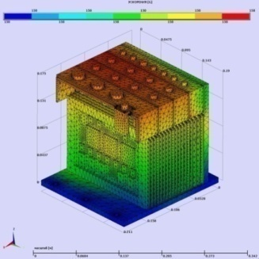
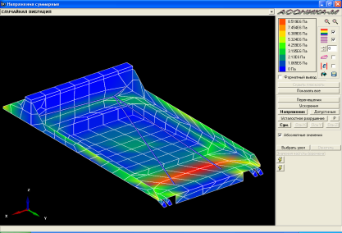
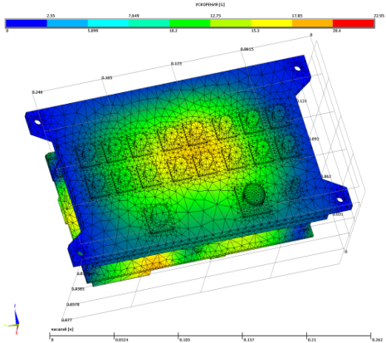
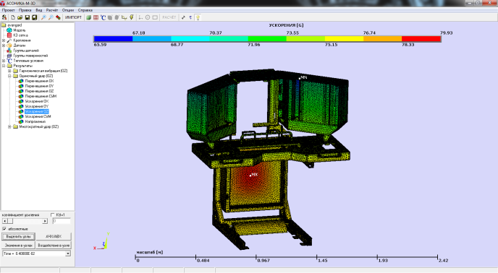
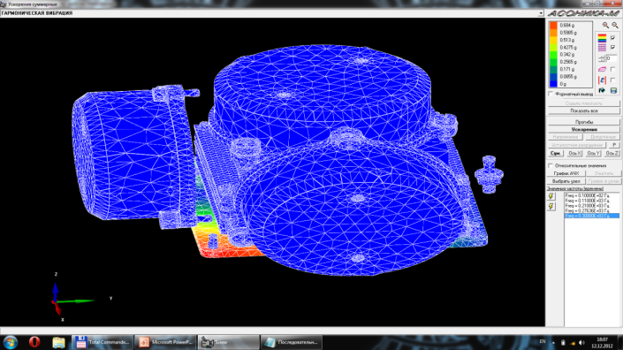
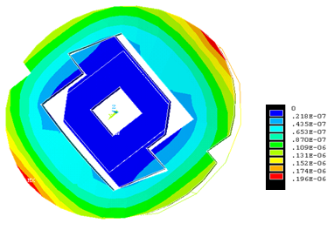
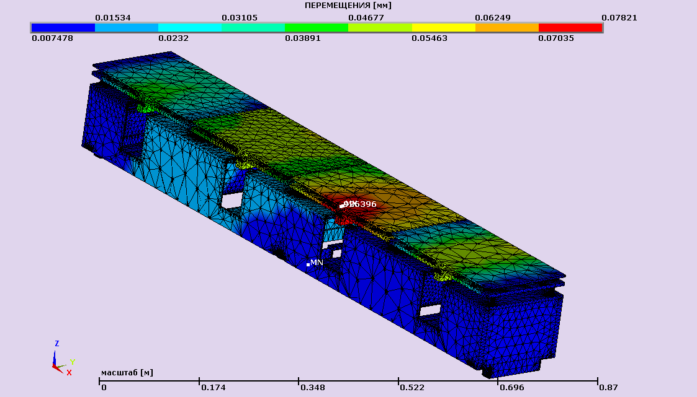
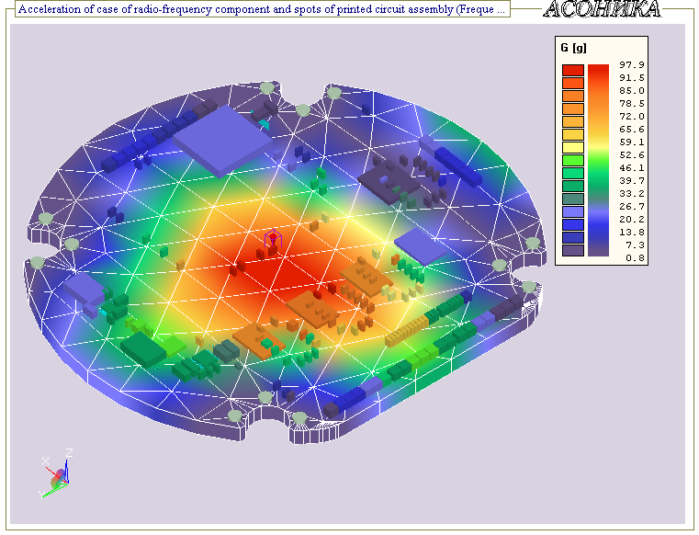
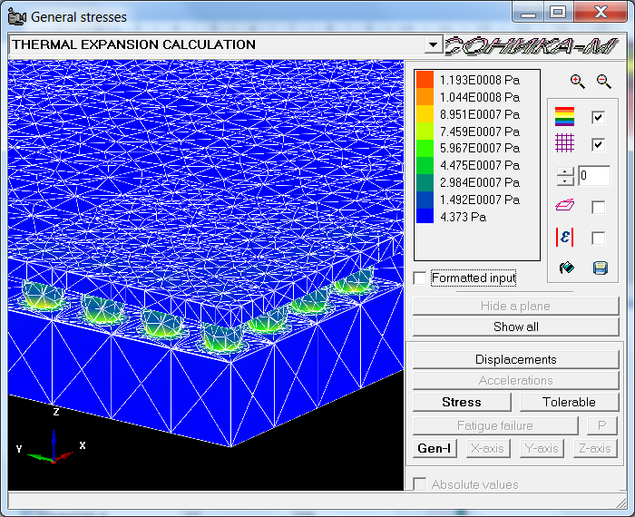
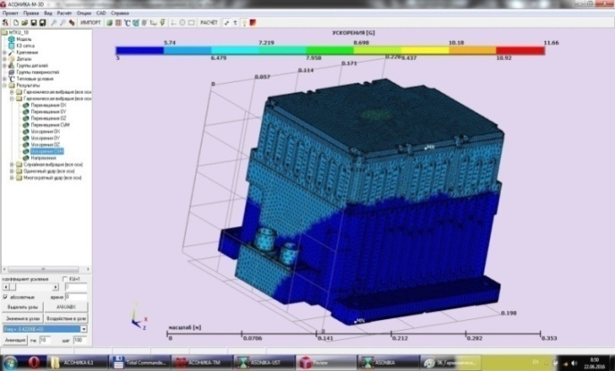
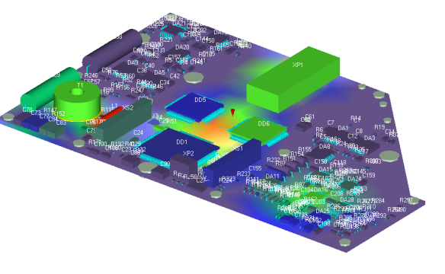
Примеры моделей электроники

Slide 5
Меры, направленные на снижение рисков:
1. Создание, стандартизация и внедрение цифровых двойников электросетевого оборудования на базе отечественных САПР электроники и машиностроения для своевременной выработки рекомендаций и управленческих решений с целью прогнозирования и предотвращения возможных отказов из-за влияния тепловых, механических, электромагнитных факторов и управления надёжностью в реальных условиях эксплуатации.

Slide 6
2. Создание и стандартизация корпоративной многоуровневой системы сбора данных, контроля, мониторинга и анализа качества электросетевого оборудования, в том числе системы оценки соответствия, на основе лучших мировых практик.
3. Создание и стандартизация системы подготовки и повышения квалификации специалистов в области прогнозирования и предотвращения возможных отказов электросетевого оборудования из-за влияния тепловых, механических, электромагнитных факторов и управления надёжностью в реальных условиях эксплуатации на базе Центра компетенций в области моделирования и виртуальных испытаний ЭКБ и ЭА на внешние воздействия.

Slide 7
Как пример, для этих целей в настоящее время в Санкт-Петербургском государственном электротехническом университете «ЛЭТИ» создаётся Центр компетенций «АСОНИКА в ЛЭТИ» области моделирования и виртуальных испытаний ЭКБ и ЭА на внешние воздействия. Это будет первый подобный Центр компетенций в вузе России. То есть ЛЭТИ выступает новатором в этой проблематике. В настоящее время ЛЭТИ по договору приобретает лицензии на отечественную Автоматизированную систему обеспечения надёжности и качества аппаратуры АСОНИКА (www.asonika-online.ru), разработанную ООО «НИИ «АСОНИКА».

Slide 8
30 июня 2020 Аналитический Центр при Правительстве Российской Федерации признал систему АСОНИКА победителем конкурсного отбора конкурентоспособных отечественных решений, преимущественно на базе «сквозных» цифровых технологий, рекомендуемых к тиражированию в субъектах Российской Федерации, в номинации «Цифровое проектирование и моделирование» (https://asonika-online.ru/news/435/).
4. Разработка стандартов в области цифровых двойников электроники для энергетики на базе технического комитета по стандартизации ТК 165 «САПР электроники» во взаимодействии с техническим комитетом по стандартизации ТК 039 «Энергосбережение, энергетическая эффективность, энергоменеджмент».

Slide 9
Пример цифрового двойника электроники
9

Slide 10
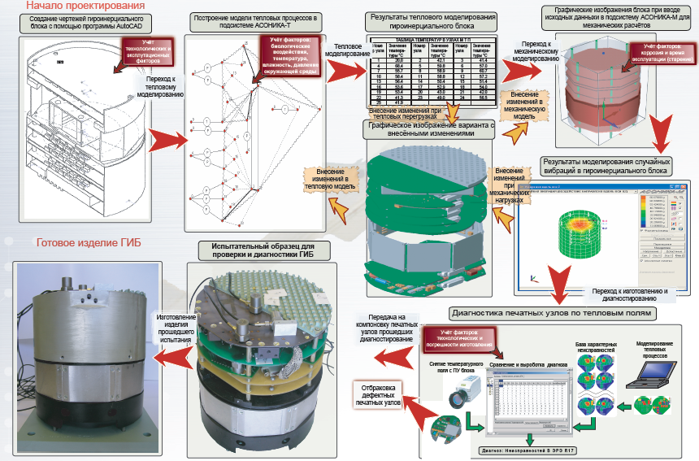
Пример цифрового двойника электроники
10

Slide 11
Учитывая вышесказанное, считаем важным при первой возможности дополнить комплексный план мероприятий по повышению энергетической эффективности экономики Российской Федерации и иных системообразующих документов в области энергоэффективности следующими пунктами/уточнениями:
- включение в Программу национальной стандартизации на 2022 г. изменений в действующие и разработку новых документов по стандартизации в целях повышения энергетической эффективности типового промышленного оборудования в части электроники, включающих показатели энергетической эффективности такого оборудования, в том числе для воздухоразделительных установок, холодильных агрегатов, насосов, компрессоров, электроприводов, электродвигателей, инфракрасных обогревателей электрических, частотно-регулируемых приводов. В том числе по включению в технические задания на их разработку по гособоронзаказу обязательного требования виртуальных испытаний на внешние воздействия с результирующей оценкой показателей надёжности с помощью отечественных САПР на ранних этапах проектирования (до изготовления опытного образца).

Slide 12
Разработка и утверждение документов по стандартизации в целях повышения энергетической эффективности типового промышленного оборудования в части электроники в соответствии Программой национальной стандартизации на 2022 г.;
- внедрение технологии разработки и применения цифровых двойников электроники для энергетики на базе отечественных САПР электроники и машиностроения, включая непрерывную подготовку кадров в центрах компетенций при вузах;
- создание комплекса национальных стандартов по цифровым двойникам электроники для энергетики на базе технического комитета по стандартизации ТК 165 «САПР электроники» во взаимодействии с техническим комитетом по стандартизации ТК 039 «Энергосбережение, энергетическая эффективность, энергоменеджмент».

Slide 13
Электронная почта:
als140965@mail.ru
СПАСИБО ЗА ВНИМАНИЕ!

